Slide 1

前端开发技术与优化研究
解锁前端开发的潜力，提升用户体验与性能
开发时间：2023年9月22日
开发人：袁波
成为大宗领域第一商学院

Slide 2

培训师介绍
袁波
部 门：产品研发部
职 位：高级前端工程师

Slide 3
课程背景
为什么会有这堂课？
提高公司前端开发人员的专业水平，同时让对前端有兴趣的人了解前端知识
一、提高公司内部前端开发人员的专业水平：随着前端技术的不断演进，我们致力于确保公司的前端团队始终保持在领域的最前沿。通过这门课程，我们可以为现有员工提供持续的职业发展机会，帮助他们不断提升技能水平，以更好地满足公司项目的需求。
二、普及前端知识：我们也认识到，前端开发是一个备受关注的领域，吸引了许多对此感兴趣的人。这门课程的另一个目标是向那些想要了解前端知识的人提供一个简明的入门途径，使他们能够更好地理解前端开发的基本概念和技术。

Slide 4
01
前端简介
目录
02
前端基础
03
框架和库
Contents
04
前端优化

Slide 5
01
第一部分
前端简介
01 / 04

Slide 6
01
范畴
「大前端」范畴包括：WEB应用程序、移动应用程序（APP）、桌面应用程序、游戏开发、嵌入式系统、VR等。
分类 | 具体应用场景
WEB应用程序 | 电子商务网站（京东 / 天猫）、社交媒体平台（Facebook / TikTok）、新闻门户（新浪 / 网易）、在线学习平台（B站 / 知网 / 网易公开课）等
移动应用程序 | 移动设备应用程序（混合应用）、小程序（微信小程序 / 支付宝小程序等）、快应用（猫眼极速版）等
桌面应用程序 | Electron（VScode、蚂蚁小程序 IDE、XMind思维导图）等
游戏开发 | 游戏开发（微信小游戏 - 跳一跳 / H5游戏 - 手机推流免安装 等）、WebGL（3D画图/建模等）
嵌入式系统 | 智能家居设备（智能冰箱 / 智能音响等）、物联网应用（自动售货机等）
VR | 虚拟现实（VR）、增强现实（AR）领域、AI

Slide 7
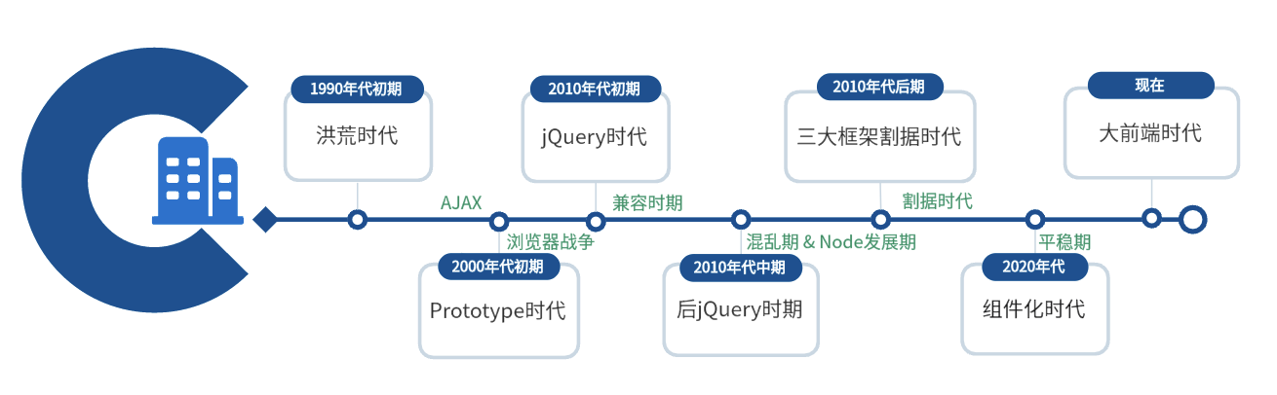
01
发展史
从过去 · 到现在

Slide 8
02
第二部分
前端基础
02 / 04

Slide 9
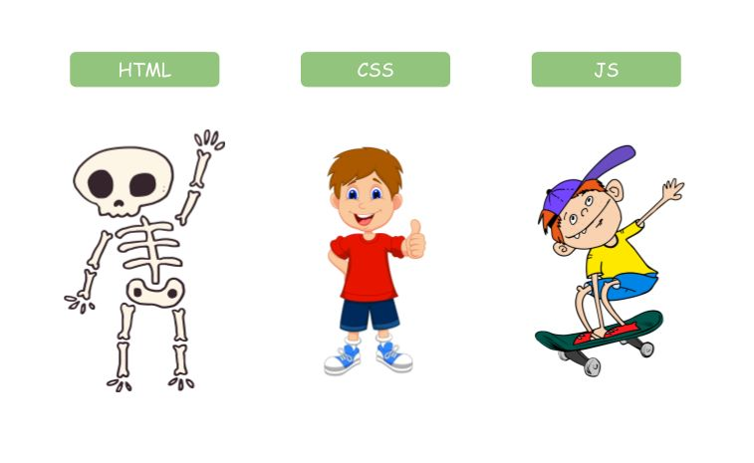
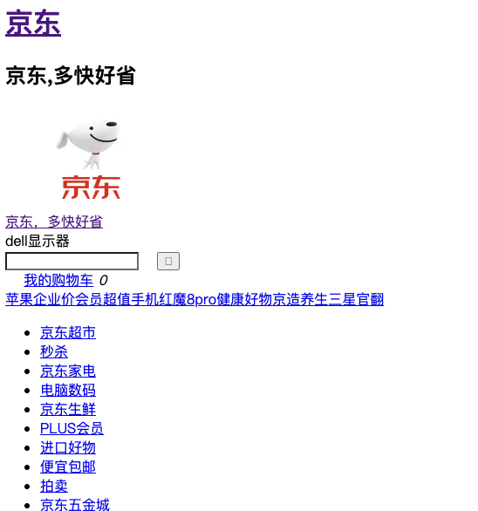
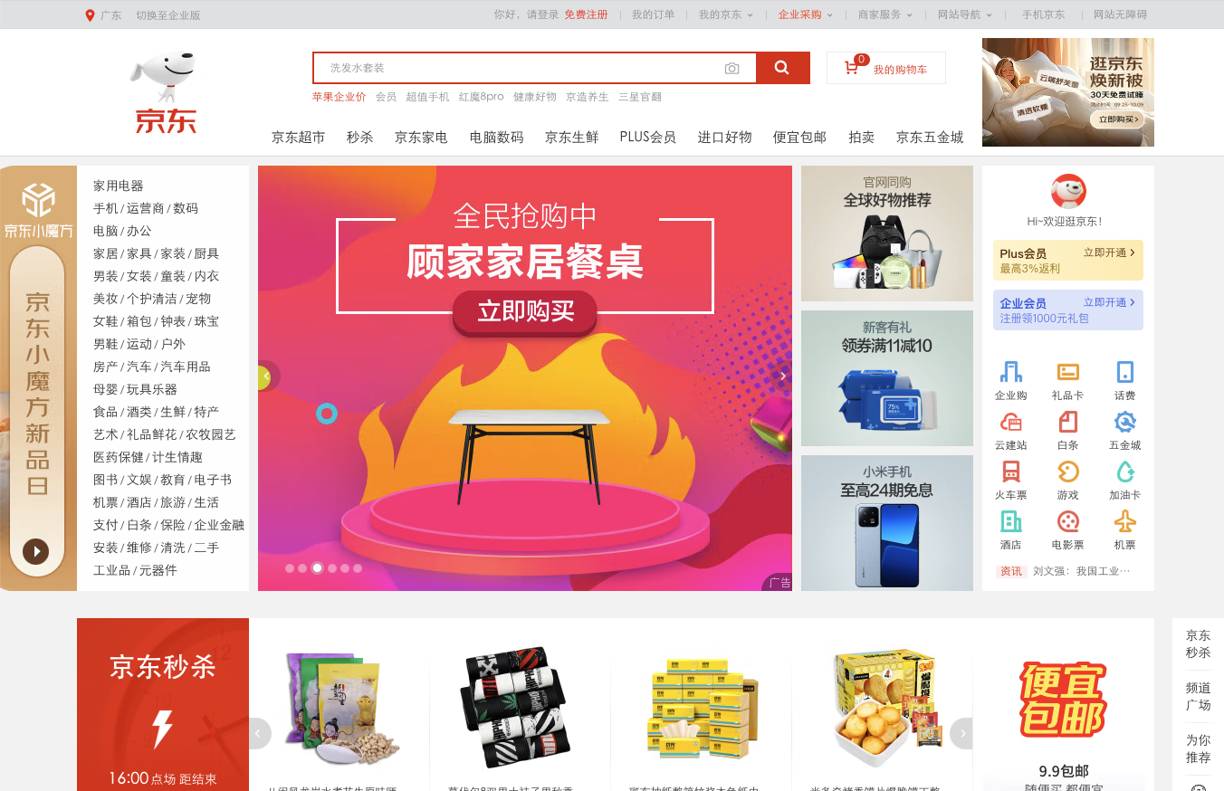
02
「前端三剑客」
前端三剑客指的是HTML（超文本标记语言）、CSS（层叠样式表）和JavaScript， 它们是构建网页和Web应用程序的核心技术组成部分。

Slide 10












02
开发工具

Slide 11
03
第三部分
框架和库
03 / 04

Slide 12
03
什么是库？什么是框架？
前端库（Library）是一个小巧灵活的代码库，通常专注于解决某个特定问题和提供某个具体功能，
例如DOM操作、动画效果、表单验证等，开发人员可以根据需要灵活组合使用。
前端库通常不提供完整的应用程序体系结构，而是更注重解决局部问题。
前端框架（Framework）是一个全面的解决方案，通过一系列的规则、工具和API来指导和约束开发者，
从而使得开发者能够快速地搭建出一个完整的应用。前端框架通常提供了一整套的体系结构和工具，
例如数据绑定、路由、组件化、状态管理等，旨在优化开发流程，提高代码的可维护性和复用性。

Slide 13

03
为什么需要库和框架？
为了提高开发效率、简化代码编写、提供可重用的解决方案以及改进代码的可维护性。
1、提高开发效率
2、简化代码编写
3、提供可重用的组件
4、标准化和一致性
5、解决跨浏览器兼容性问题
6、支持模块化开发
7、社区支持
8、提高安全性
9、跨平台开发

Slide 14




03
主流框架和库
前端三大框架（React, Vue.js, Angular）以及jQuery是广泛用于构建现代Web应用程序的前端开发工具， 它们提供了不同的方法来管理和交互网页元素。

Slide 15



03
组件化开发
前端组件化开发是一种方法，将前端界面拆分为独立、可复用的组件，以提高代码的可维护性和开发效率。
基于 React 构建的 UI 库
基于 VUE 构建的 UI 库

Slide 16
04
第四部分
前端优化
04 / 04

Slide 17
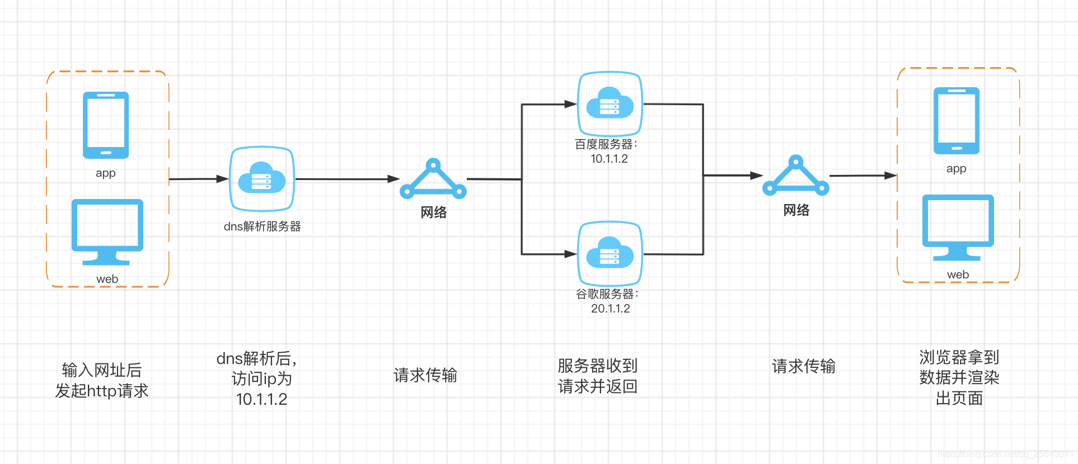
04
访问到页面的流程
访问页面的完整流程包括用户输入URL，浏览器进行DNS解析、建立连接、发起请求，服务器处理请求
并返回响应，最后浏览器解析HTML、加载资源、执行JavaScript，最终呈现页面给用户。

Slide 18

04
资源层优化
资源层优化主要涉及前端代码和文件的优化，以提高网页或Web应用程序的性能和加载速度。
1、代码精简和优化 2、图像和多媒体优化
3、合并文件
4、文件缓存
5、异步加载
6、字体优化

Slide 19

04
网络层优化
网络层优化关注的是优化网络请求和响应，以减少延迟和提高数据传输效率。
1、CDN使用 2、数据压缩（如Gzip）
3、HTTP协议优化（如HTTP/2和HTTP/3）
4、减少DNS查找和重定向
5、资源预加载和预渲染

Slide 20
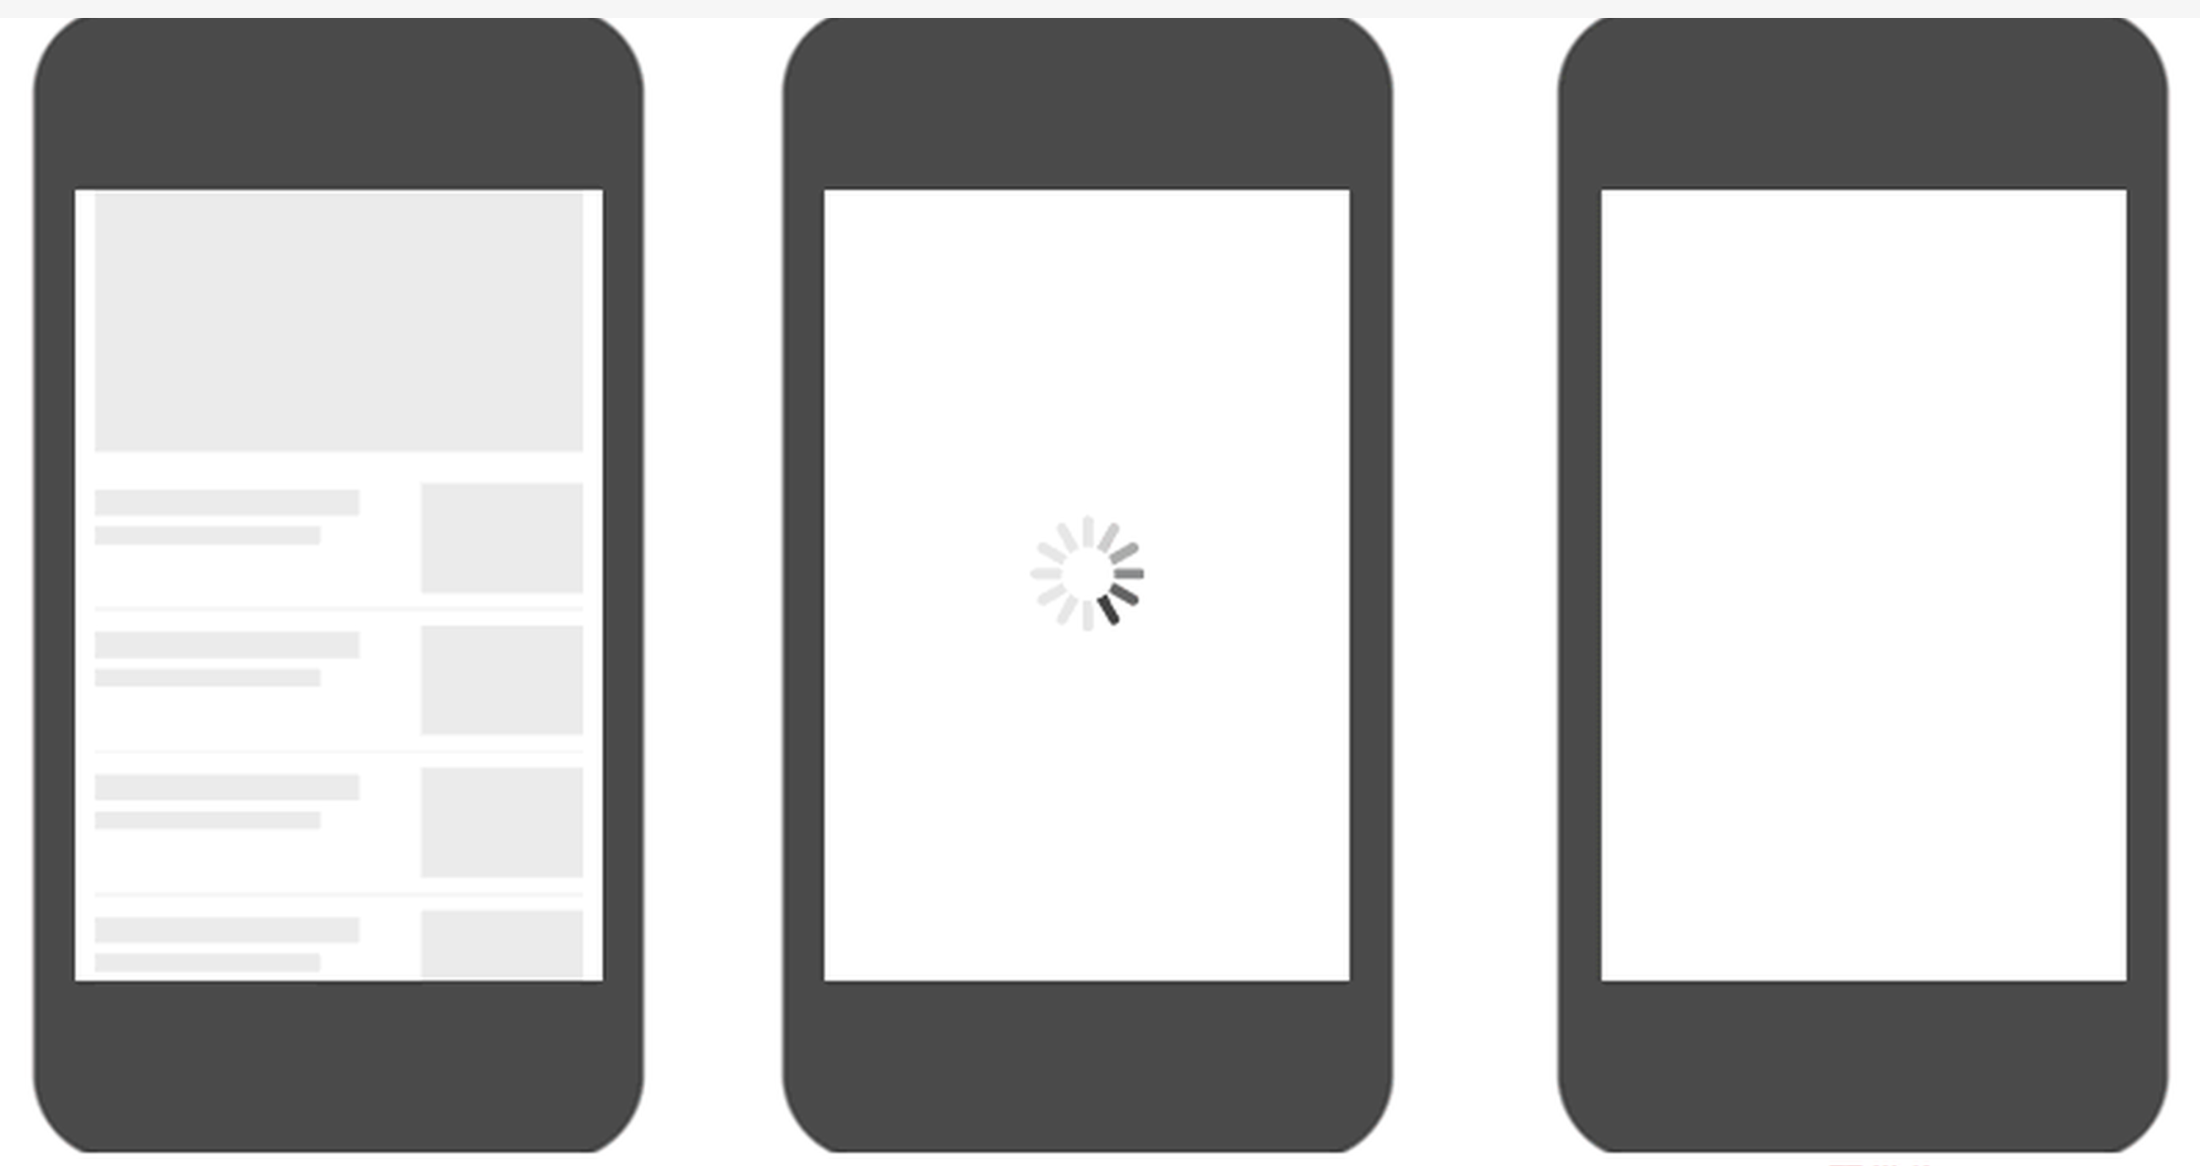
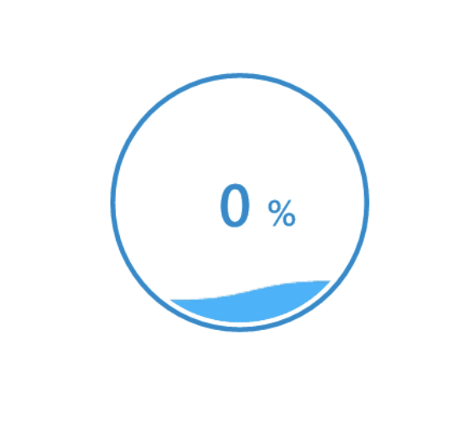
04
用户体验优化
增加页面加载进度、加载中图标或骨架屏背景等策略，以及交互提示（操作进展 / 时间估计等），
让用户知道系统正在处理请求，有助于减轻不确定性和焦虑感。

Slide 21

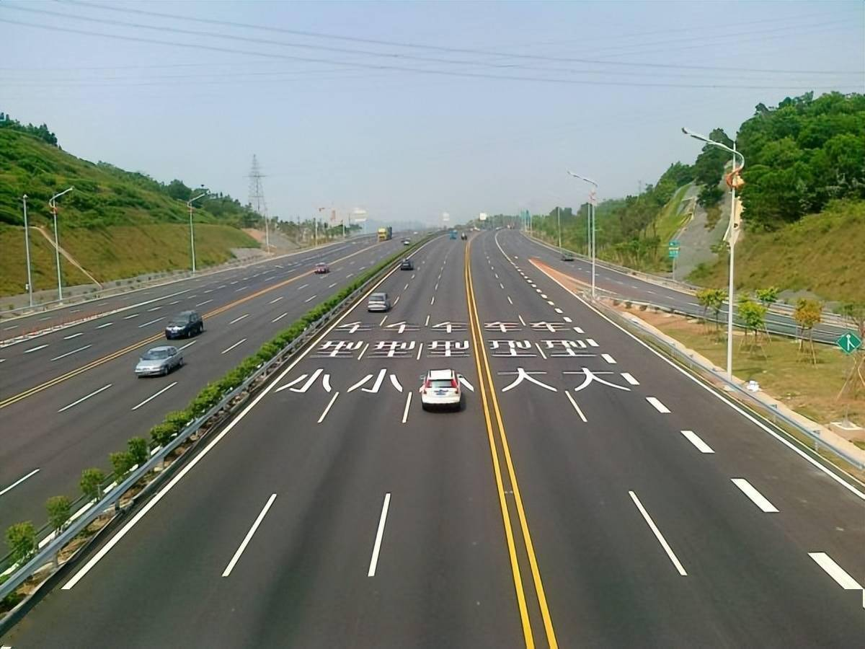
04
优化总结
轻量化 & 高带宽 & 好提示

Slide 22
要点回顾
前端简介：范畴 / 发展史
前端基础：前端三剑客 / 开发工具
框架和库：主流框架和库 / 组件化开发
前端优化：访问页面的流程 / 两个层面的优化

Slide 23
课程结束
谢谢
成为大宗领域首选商学院

